Slide 1
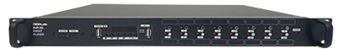
EVENT PLAYER
EVP102
SD 카드를 이용하여 16가지 이벤트곡을 선택 재생
여러개의 음원 파일을 USB에 저장하여 재생 가능
종류 : Micro SD카드/USB
용량 : 32GB
주파수 : 50Hz~18kHz
출력단자형식 : XLR, RCA
외형규격 (W x H x D)mm : 482 x 44 x 350
용도 : 이벤트플레이어
잡음비 : 80dB
무게 : 3.6kg
사용전압 : DC 24V / 0.5A 이하, DC 24V (Adaptor) / 1.5A

